Slide 1
Treinamento Interno:

Slide 2

AngularJS #3
Diretivas

Slide 3
O que são?
Diretivas são extensões da linguagem HTML, que nos permitem implementar novos comportamentos de forma declarativa.
Com as extensões do AngularJS, vamos dar mais poder à nossa aplicação!

Slide 4
Exemplos
ngApp
Define as “fronteiras” da nossa aplicação.
ngController
Vincula um element da view ao Controller.
ngBind
Substitui o elemento (html) por uma expressão. Pode ser substituído pela interpolação ({{ }}).
ngRepeat
Permite a iteração (repetição) sobre os itens de uma coleção ou objeto.
ngModel
Vincula uma propriedade ao $scope.
ngClick, ngBlur, ngFocus, ngDblclick, ngCopy, ngCut, ngPaste…
Atribuindo um comportamento à um evento.

Slide 5
Exemplos
ngInclude
Inclui conteúdo dinamicamente.
ngDisabled
Desabilita um elemento de acordo com a expressão definida.
ngOptions
Renderiza as opções de um select.
ngClass e ngStyle
Aplica classe CSS e estilos de forma dinâmica.
ngIf, ngHide e ngShow
Esconde e exibe um elemento de acordo com uma expressão .

Slide 6
Criando uma diretiva
Nosso objetivo
Diretiva de alerta que exiba uma mensagem e um título personalizáveis.

Slide 7
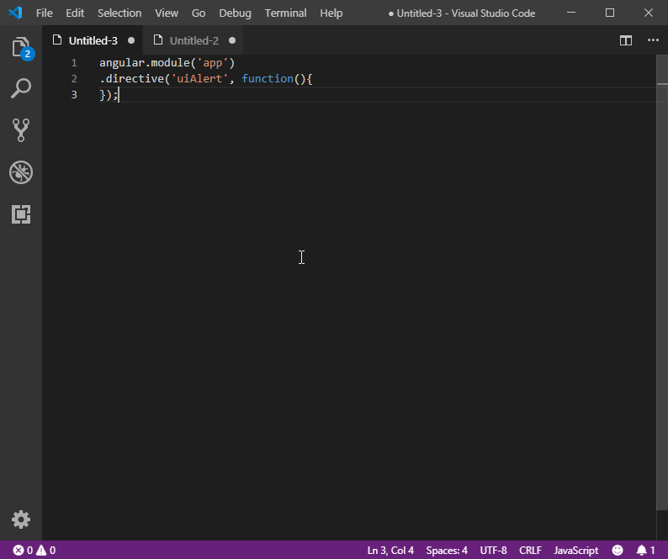
Criando uma diretiva
- Registrando a diretiva no módulo

Slide 8
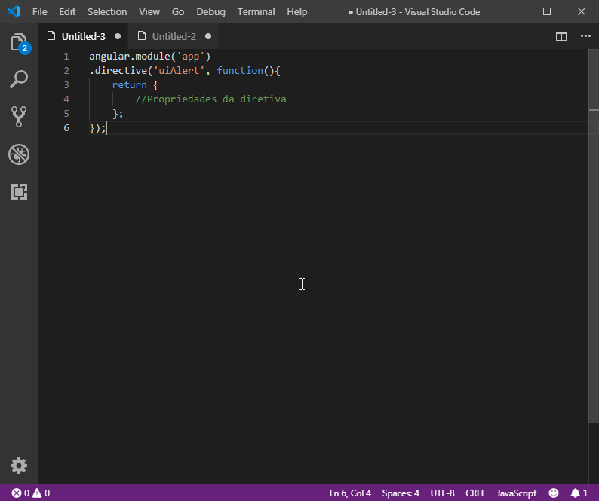
Criando uma diretiva
- Registrando a diretiva no módulo
Cria e retorna o Directive Definition Object
Configura e define o comportamento da diretiva:
template
templateUrl
replace
restrict
scope
transclude
entre outras…

Slide 9
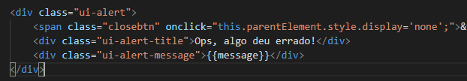
Criando uma diretiva
template e templateUrl
Especifíca o template ou a url do template que será incluído dentro do elemento de quem usar a diretiva.
template
templateUrl
“../views/directives/ui-alert.html”

Slide 10
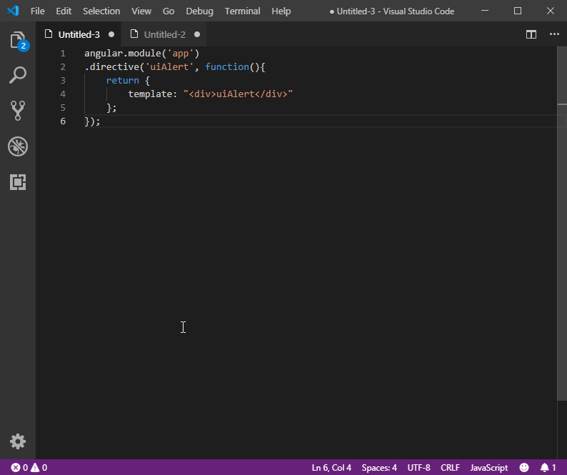
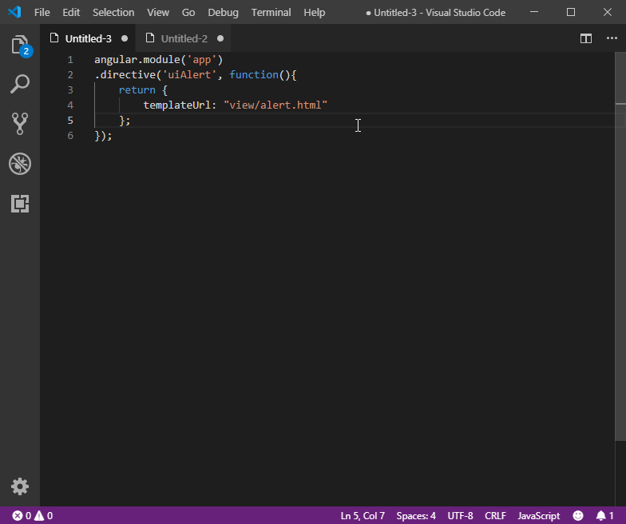
Criando uma diretiva
- Registrando a diretiva no módulo
Cria e retorna o Directive Definition Object
Configura e define o comportamento da diretiva:
template
templateUrl
replace
restrict
scope
transclude
entre outras…

Slide 11
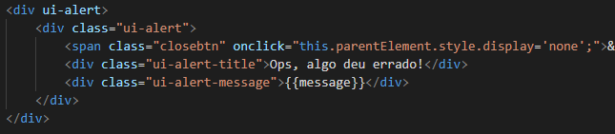
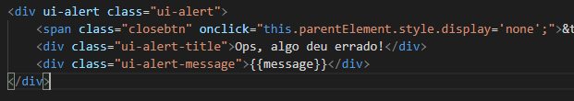
Criando uma diretiva
replace
Substitui o elemento pelo template da diretiva.

Slide 12
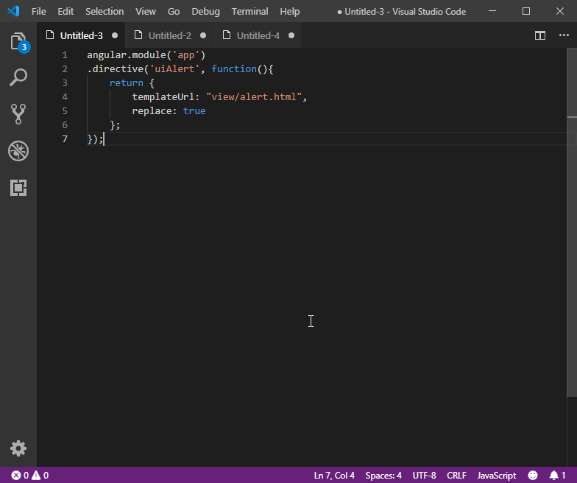
Criando uma diretiva
- Registrando a diretiva no módulo
Cria e retorna o Directive Definition Object
Configura e define o comportamento da diretiva:
template
templateUrl
replace
restrict
scope
transclude
entre outras…

Slide 13

Criando uma diretiva
restrict
Restringe o modo de utlização da diretiva ao atributo, element, classe e comentário, ou ainda uma combinação deles.
A – Diretiva restrita ao atributo do elemento
E – Diretiva restrita ao elemento
C – Diretiva restrita à classe do elemento
M – Direitiva restritra ao comentário do elemento
EA - Padrão

Slide 14
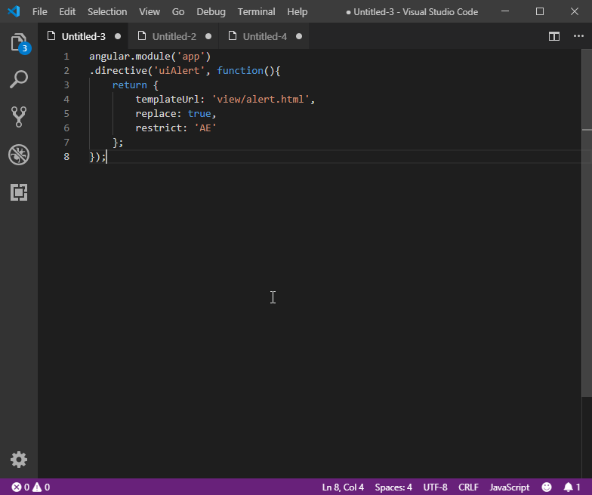
Criando uma diretiva
- Registrando a diretiva no módulo
Cria e retorna o Directive Definition Object
Configura e define o comportamento da diretiva:
template
templateUrl
replace
restrict
scope
transclude
entre outras…

Slide 15
Criando uma diretiva
scope
Por padrão, a diretiva compartilha o mesmo scope de onde é utilizada.
Para aumentar seu potencial de reuso, podemos isolar seu scope, passando dados necessários por parâmetro.
Dica: Como saber qual scope eu estou? {{$id}}

Slide 16
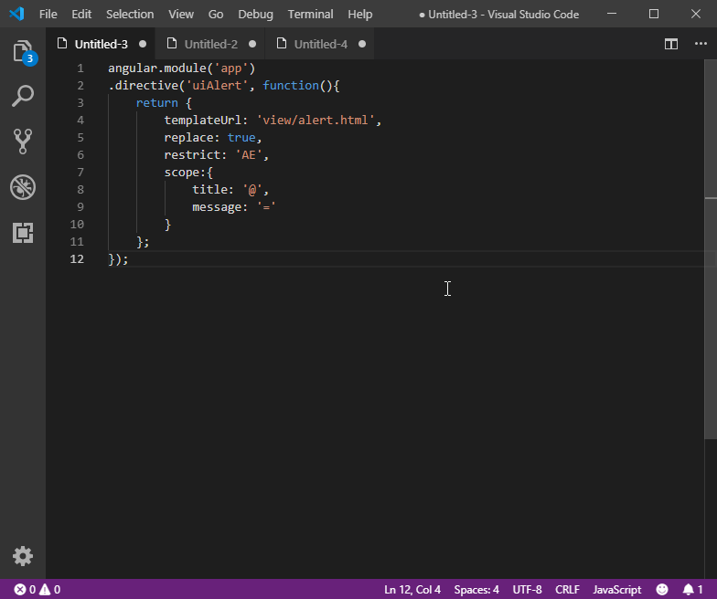
Criando uma diretiva
- Registrando a diretiva no módulo
Cria e retorna o Directive Definition Object
Configura e define o comportamento da diretiva:
template
templateUrl
replace
restrict
scope
transclude
entre outras…
Tipos de binds:
@ - string
= - two-way-data-bind
< - dynamic expressions
& - output

Slide 17

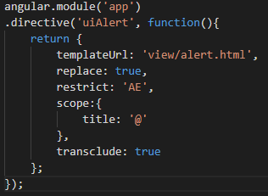

Criando uma diretiva
transclude
Encapsula elementos dentro de uma diretiva, criando um scope não isolado.

Slide 18

Criando uma diretiva
- Registrando a diretiva no módulo
Cria e retorna o Directive Definition Object
Configura e define o comportamento da diretiva:
template
templateUrl
replace
restrict
scope
transclude
entre outras…
Tipos de binds:
@ - string
= - two-way-data-bind
< - dynamic expressions
& - output

Slide 19




Este que vos fala…
Muito obrigado!
Vitor Bauermann Silveira
https://twitter.com/vtbauermann
https://github.com/vbauermann
https://www.linkedin.com/in/vitor-bauermann-silveira-711274b8/

